Slide 1

Hackathon des Journées Abes
Scripts WinIBW
Jérôme Villiseck / Abes

Slide 2
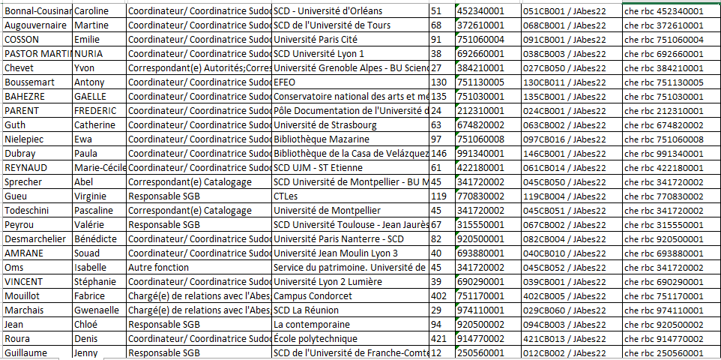

Veuillez notez vos identifiants svp

Slide 3
Scripts WinIBW : quelques rappels
D’un point de vue informatique, il existe 3 sortes de scripts dans WinIBW
Scripts « standard » disponibles pour tous
Scripts de création, ajout, tri, affichage…
Scripts de transformation de notices, de contrôle ou modification du contenu de la notice
Scripts propres à chaque utilisateur
Tous ces scripts ne peuvent agir que sur une notice à la fois
Documentation sur tous les scripts : https://documentation.abes.fr/sudoc/manuels/logiciel_winibw/scripts/index.html

Slide 4
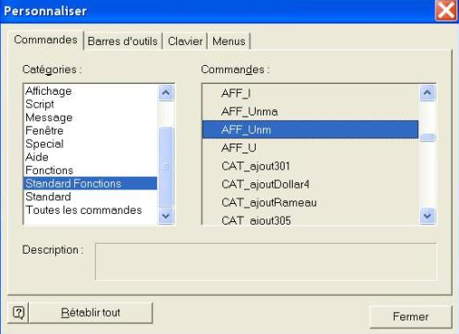
Scripts dits « standard » disponibles pour tous
1. Scripts de création de notices, de zones ou sous-zones, de tri et d’affichage… :
développés par OCLC et par l’Abes
en javascript (.js)
enregistré dans : C:\oclcpica\WinIBW30\scripts
2. Scripts de transformation de notice (notice de livre imprimé → notice d’ebook), de contrôle ou de modification de contenu (translittération…)
développé par l’Abes
en .xul et javascript (.js)
enregistré dans : C:\oclcpica\WinIBW30\chrome\ibw\content\xul
Dans le menu Options > Personnaliser de WinIbW, tous ces scripts sont classés dans le fichier « Standard Fonctions »
Notes:
XUL : Firefox XML User Interface Language File

Slide 5
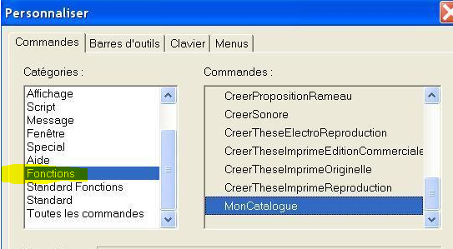
Scripts Utilisateurs
3. Scripts créés par chaque utilisateur, selon ses besoins
nommés par l’utilisateur
aussi nombreux que souhaités
en visual basic (.vbs)
éditables dans WinIBW
enregistrés dans : C:\oclcpica\WinIBW30\Profiles\[nom de l’utilisateur] : fichier winibw.vbs
Dans le menu Options > Personnaliser de WinIbW, tous ces scripts sont classés dans le fichier « Fonctions »

Slide 6
Précautions d’usage pour le hackathon… et après
Le Sudoc est un catalogue mutualisé → une notice appartient à tout le monde.
En modifiant / corrigeant une notice, je modifie / corrige la notice de plusieurs établissements détenteurs du document concerné.
Il n’y a pas toujours de retour en arrière possible. Soyez prudents !
Le hackathon va vous faire travailler sur la base de tests et d’exercice. De retour chez vous, vous agirez :
sur la base de production
Sur un lot de notices et non plus à l’unité
Soyez doublements prudents !!

Slide 7
Précautions d’usage pour le hackathon… et après
Ne modifiez pas de notices sur lesquelles vous n’êtes pas localisées.
Certains établissements sont en option « toutes mises à jour » dans les TR. Soyez prudents, ne modifiez jamais plus de 3000 notices en un jour !

Slide 8
Objectif du hackaton : opération sur lot
Ce que je souhaite faire
Je dispose de notices bibliographiques de type électronique (008 = Oa ou 0b) :
Sous lesquelles mon établissement à un exemplaire.
Chacune de ces notices a en zone 200 une sous-zone $bRessource électronique qu’il faut supprimer et remplacer par une zone
183 ##$P01$aceb
Comment automatiser cette opération pour ne pas le faire à l’unité sur chaque notice ?

Slide 9
Fonctionnement des scripts
Pour un script java donné, 3 fichiers sont nécessaires + un ajout dans un fichier de configuration
3 emplacements différents
C:\oclcpica\WinIBW30\chrome\ibw\content\xul -> 2 fichiers de nom identique avec un en extension .xul (boite de dialogue) et un en extension .js (traitement associé à la boite de dialogue)
C:\oclcpica\WinIBW30\scripts -> fichier.js permettant d’afficher la boite de dialogue mentionnée ci dessus
C:\oclcpica\WinIBW30\defaults\pref -> fichier setup.js à modifier pour ajouter une ligne qui permet de pointer sur le fichier.js situé dans le dossier script
Ces opérations doivent être réalisées en fermant WINIBW

Slide 10
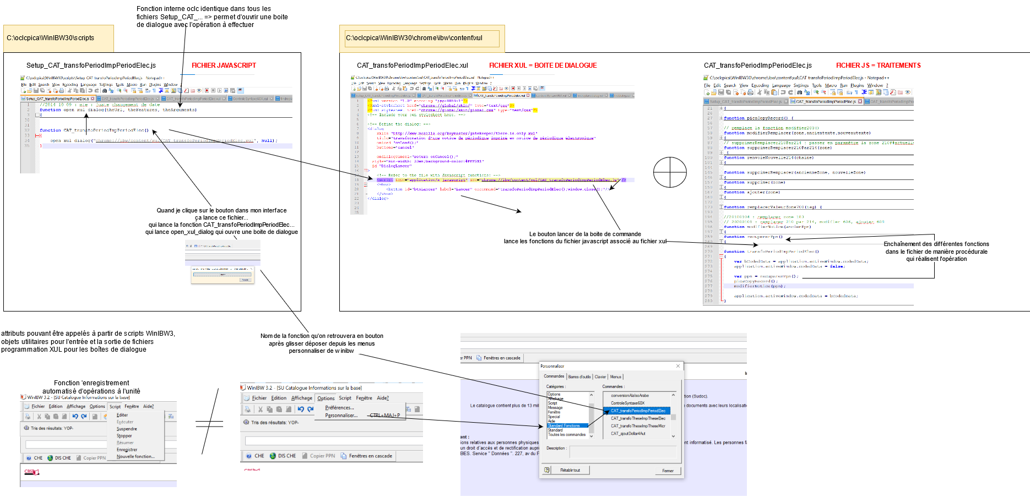
Exemple

Slide 11

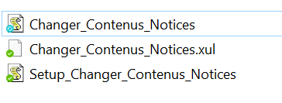

Etape 1
Placer les 3 fichiers dans les bons repertoires
Ecrire dans le fichier setup.js du repertoire

Slide 12
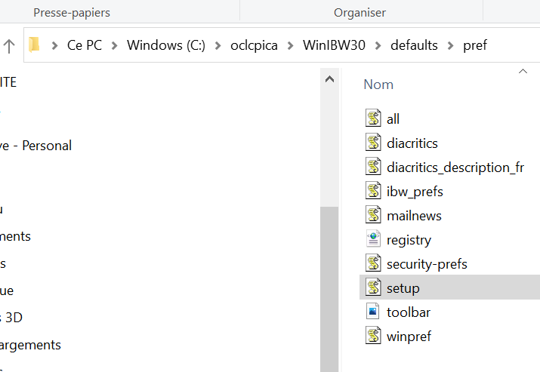
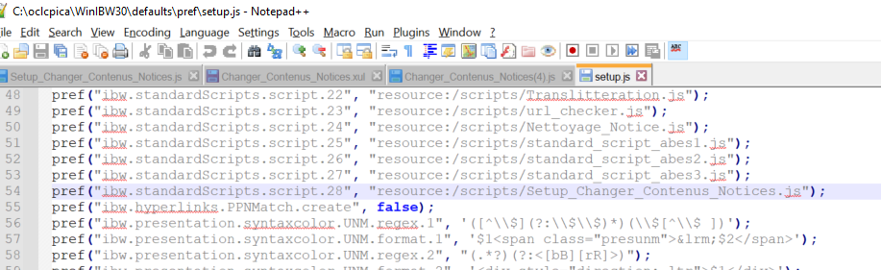
Etape 1

Slide 13
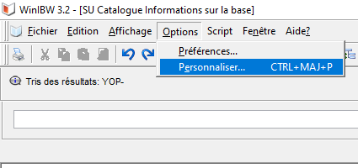
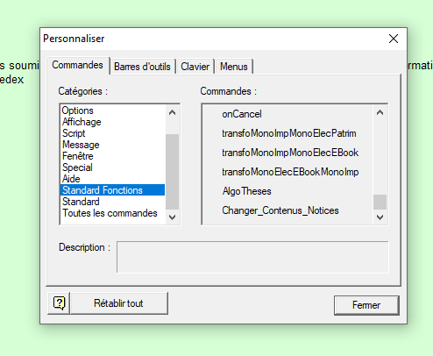
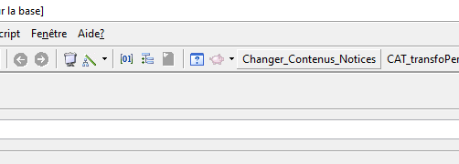
Etape 2 : lancer WINIBW et controler que le script est disponible
Insérer le script en haut dans les barres de commandes
On y retrouve le nom des fichiers indiqués dans
le dossier ibw\content\xul

Slide 14
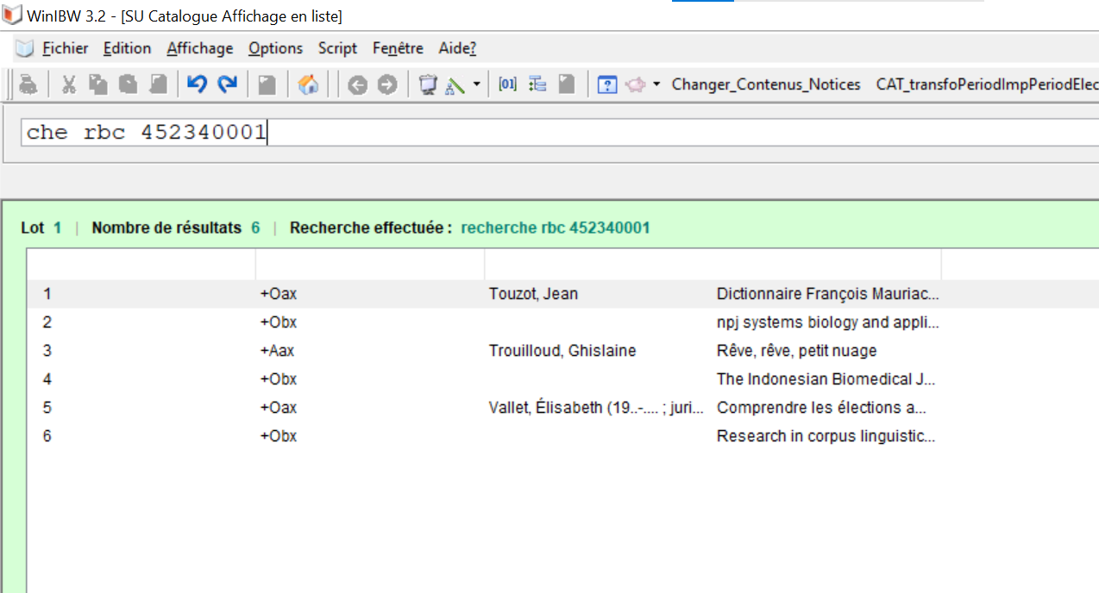
Etape 4
Pour opérer sur le lot de notices il conviendra de se placer sur l’écran de résultats après avoir tapé la commande suivante (voir copie écran)

Slide 15
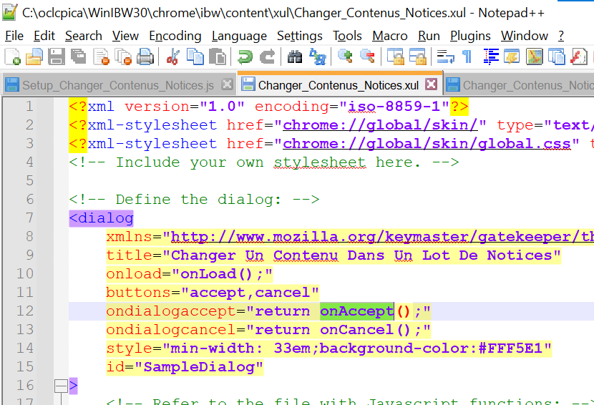
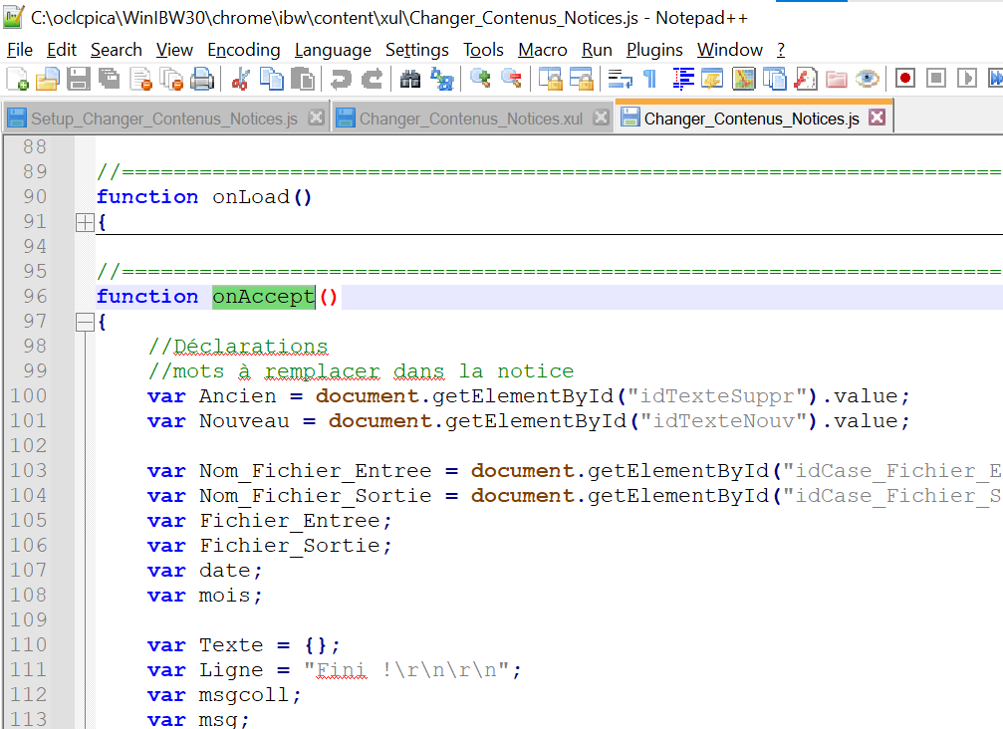
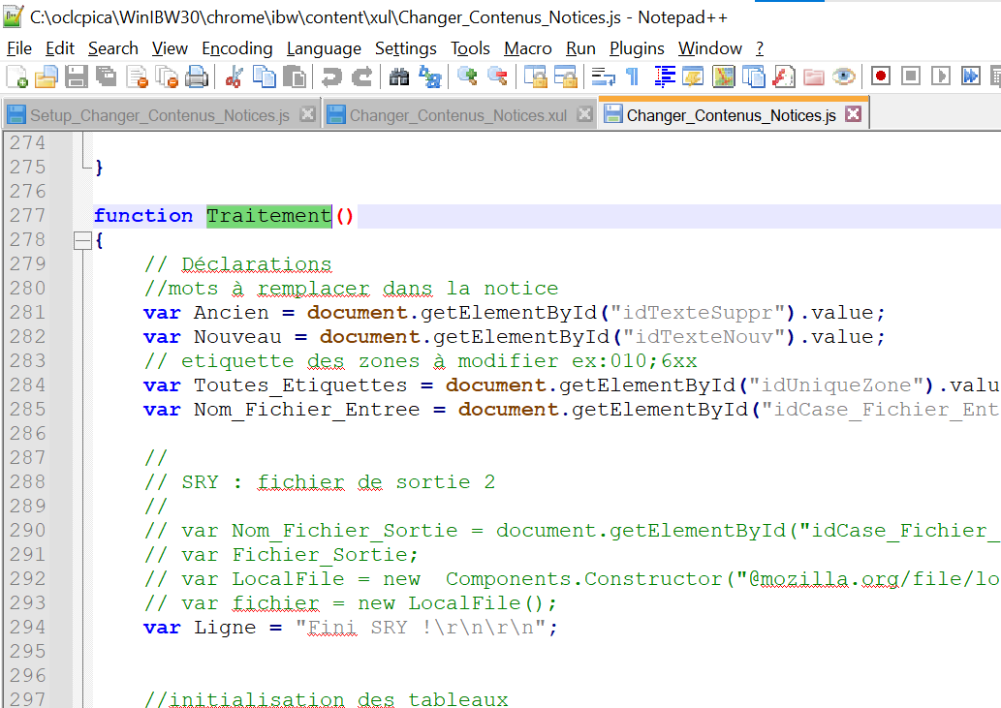
Etape 5 : Manipuler un fichier xul
Modifier le fichier xul pour avoir un script qui intervient uniquement sur un lot de notices
Mettre dans la boite de dialogue ce que le script s’apprête à faire (vous vous appretez à supprimer et remplacer une 200$bRessource électronique par une 183##P01$aceb sur l’ensemble des résultats que vous venez d’afficher)
Comprendre le lien entre le xul et le js

Slide 16
Etape 6 : créer une fonction pré-programmée pour gagner du temps lors des opérations
Script > Enregistrer (lance l’enregistrement)
Se placer sur l’écran de connexion du login, se logguer avec ses identifiants sur cramoisi
Touche entrée pour le choix du catalogue
Script > Enregistrer (arrête l’enregistrement)
Entrez le nom de la fonction pré-programmée
WINIBW montre le script en VBS (c’est ce qui sera écrit dans C:\oclcpica\WinIBW30\Profiles\[votre_nom]\winibw.vbs)
Utilité ? Quand vous manipulez les scripts, vous allez devoir fermer et rouvrir winibw en permamence. Cela permet d’accélerer le retour sur l’écran ou vous souhaitez faire l’opération en lot

Slide 17
Etape 7 : écrire dans le fichier Changer_Contenus_Notices l’opération demandée (manipulation du js avec la doc d’oclc)
Objectif : faire le lien entre le fichier xul et le fichier js (aide: recherche onAccept() avec CTRL+F dans le fichier xul)
Aide: aller sur https://github.com/abes-esr/winibw-scripts et prendre connaissance du readme
Aide : https://github.com/abes-esr/winibw-scripts/blob/master/documentation/Scripting_in_WinIBW3.7.0.pdf documentation officielle d’oclc
Aide : je souhaite ajouter une 183 et supprimer une 200. Il y a-t-il d’autres scripts qui existants qui pourraient m’aider ? Je pense à CAT_transfoPeriodImpPeriodElec par exemple.. Les fonctions dans le fichier
Observez Changer_Contenus_Notices -> Traitement() et onAccept()

